Slide 1
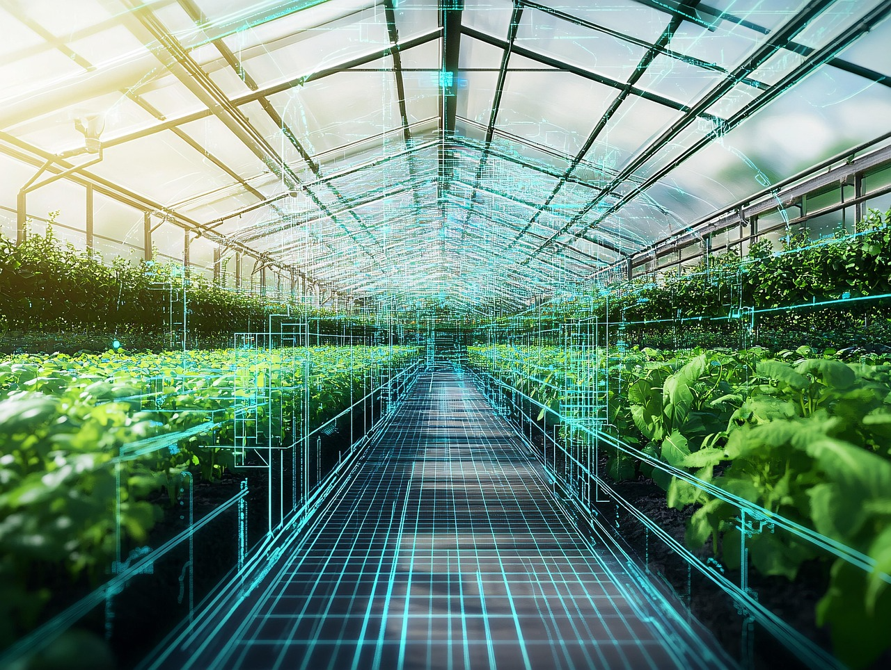
MODUULI 2
Tekoäly maataloudessa
www.sustainvet.eu

Slide 2
Sisällys
01
Luku 1 - Johdanto
02
Luku 2 - Maatalouden haasteet nykyaikana
03
Luku 3 - Miten tekoäly voi tukea maataloutta
04
Luku 4 - Kuinka pysymme edellä? Ratkaisut ja tulevaisuuteen katsominen

Slide 3
Oppimistavoitteet
Tämän moduulin loppuun mennessä oppijat osaavat:
Selittää nykyaikaiseen maatalouteen vaikuttavat keskeiset ympäristöön, talouteen ja työvoimaan liittyvät haasteet.
Kuvailla, miten tekoälyteknologioita sovelletaan viljelykasvien hallinnassa, karjan seurannassa ja resurssien optimoinnissa.
Tulkita maatilan perustietoja ja tunnista, missä tekoälytyökalut voivat parantaa päätöksentekoa.
Arvioida tekoälyn käyttöönoton hyötyjä ja riskejä, mukaan lukien eettiset, ympäristöön ja kyberturvallisuuteen liittyvät näkökohdat.
Tunnistaa käytännön mahdollisuuksia integroida tekoälytyökaluja jokapäiväisiin maatalouden tehtäviin vastuullisella ja kestävällä tavalla.

Slide 4
01
Luku 1
Johdanto

Slide 5
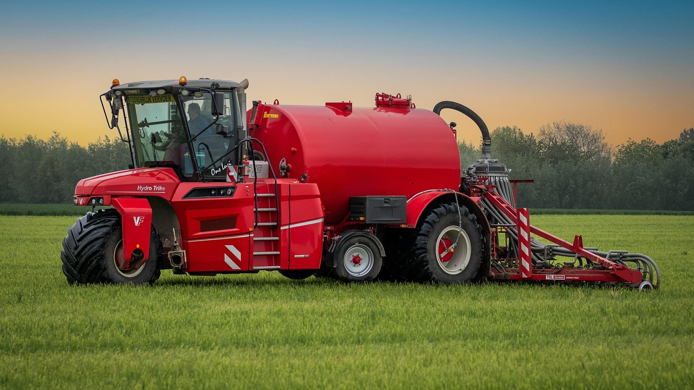
“Moraalisen yhteiskunnan perimmäinen testi on se, millaisen maailman se jättää lapsilleen.”
Dietrich Bonhoeffer

Slide 6
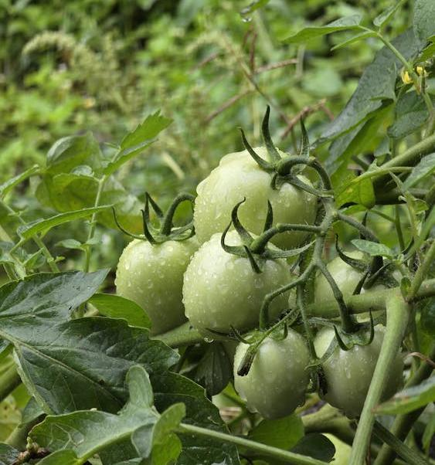
Miksi tekoäly maataloudessa?
Maatalous on nopean muutoksen kourissa. Ilmastonmuutospaineet, tuotantokustannusten nousu, työvoimapula ja kasvavat kestävyysvaatimuset pakottavat viljelijät ja elintarvikealan ammattilaiset miettimään uudelleen, miten ruokaa tuotetaan, seurataan ja hallinoidaan..
Tekoäly on nousemassa käytännön tukivälineeksi tässä muutoksessa, ja se auttaa maataloutta tulemaan kestävämmäksi, tehokkaammaksi ja ympäristöystävällisemmäksi.

Slide 7
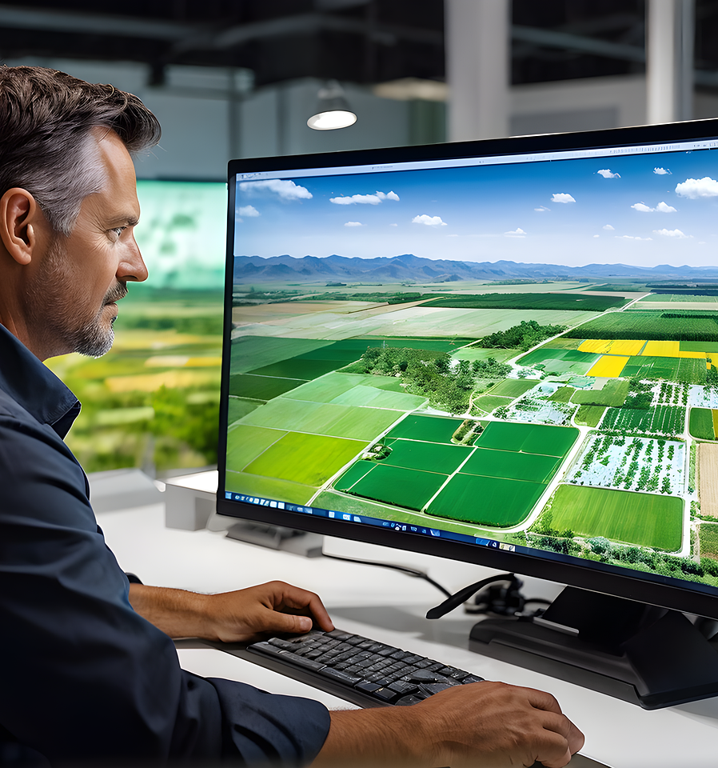
Miksi tekoäly maataloudessa?
Maatalouden tekoälyn tarkoituksena on vahvistaa päätöksentekoa yhdistämällä ihmisen kokemus datalähtöisiin näkemyksiin, eikä se korvaa maanviljelijöitä tai perinteistä tietämystä.
Eläinten terveyden seurannasta vedenkäytön optimointiin ja kemikaalien vähentämiseen tekoälyä sovelletaan jo tavoilla, jotka tukevat kestäviä viljelykäytäntöjä ja parantavat kaikenkokoisten tilojen pitkän aikavälin kannattavuutta.

Slide 8
Miksi tekoäly on nyt tärkeä
Nykyaikainen maatalous tuottaa suuria määriä käytännön tietoa jokapäiväisten maatilan toimintojen kautta, mukaan lukien säämallit, maaperän olosuhteet, eläinten terveysindikaattorit ja koneiden suorituskyky.
Tekoälytyökalut auttavat maanviljelijöitä ja maataloustyöntekijöitä analysoimaan tätä tietoa tehokkaasti ja tunnistamaan malleja, joita on vaikea havaita pelkästään manuaalisella havainnoinnilla.
SUSTAIN-hankkeessa tekoälyä asemoidaan mahdollistavaksi, työpaikalla relevantiksi teknologiaksi, joka tukee kolmea toisiinsa liittyvää prioriteettia maatalousalan ammatillisessa koulutuksessa:reliable food production
pienemmät ympäristövaikutukset
maatilojen ja maaseutuyhteisöjen taloudellinen kestävyys
Tekoäly tukee näitä prioriteetteja parantamalla päivittäisten tehtävien tarkkuutta, vähentämällä hukkaa ja mahdollistamalla aikaisemman, ennaltaehkäisevän päätöksenteon reaktiivisten vastausten sijaan.

Slide 9
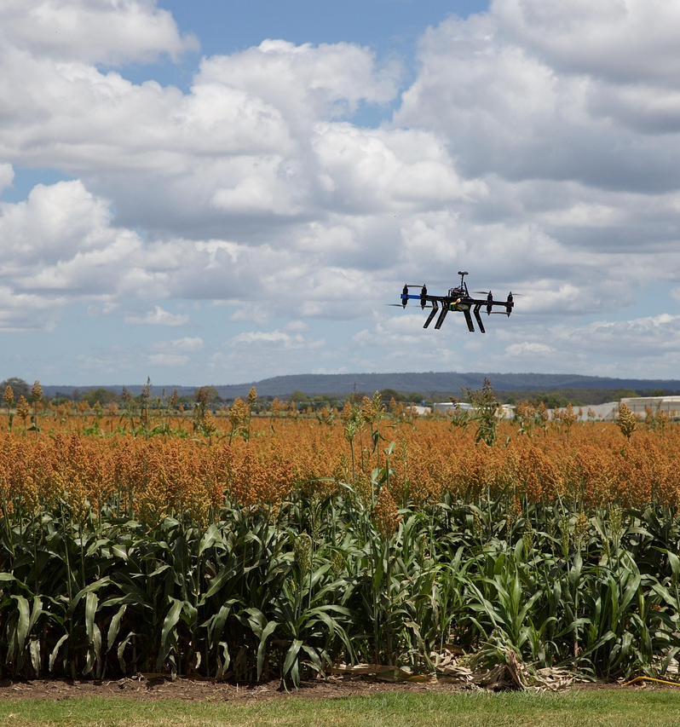
Miten tekoälyä käytetään?
Tekoäly tekee jo tänä päivänä konkreettisia muutoksia maatiloilla tautien havaitsemisesta autonomisiin koneisiin:
Alankomaissa maatilat käyttävät tekoälyohjattuja robotteja tulppaanipeltojen tarkastamiseen ja sairaiden sipulien automaattiseen tunnistamiseen ja poistamiseen.
Nämä robotit käsittelevät tuhansia kuvia GPS-tarkkuudella suojellakseen sadon terveyttä ja estääkseen tautien leviämisen.

Slide 10
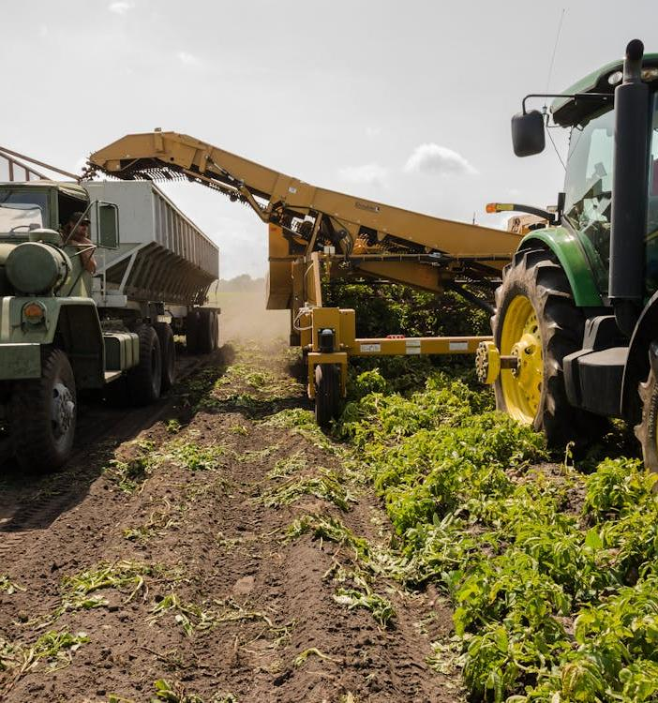
Miten tekoälyä käytetään?
Keniassa pienviljelijät käyttävät tekoälytyökaluja, kuten Virtual Agronomist ja PlantVillage, tuholaisten diagnosointiin ja lannoitteiden käytön optimointiin älypuhelimella. Eräs viljelijä huomasi kahvisatonsa nousseen aiemmasta tasosta otettuaan käyttöön maaperä- ja säädatoihin räätälöityjä tekoälyn suosituksia.
Kehittyneitä tekoälyjärjestelmiä kehitetään automatisoituun tuholaistorjuntaan maassa, jossa kameroilla varustetut robotit havaitsevat taudit ja levittävät käsittelyjä tarkasti, mikä vähentää manuaalisen ruiskutuksen terveysriskejä ja parantaa satotuloksia.
SOURCE
SOURCE

Slide 11
02
Luku 2-
Maatalouden haasteet nykyaikana

Slide 12
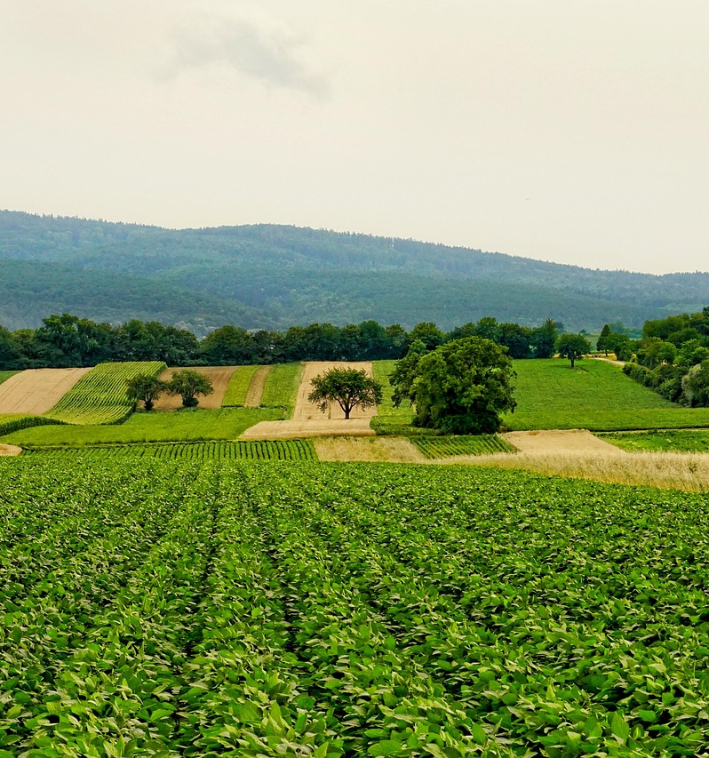
Maatalouden haasteet nykyaikana
Maatalous kohtaa nykyään sekoituksen ympäristöllisiä, taloudellisia ja sosiaalisia paineita, joita on yhä vaikeampi hallita pelkästään perinteisillä käytännöillä.
Nämä haasteet ovat läheisesti yhteydessä toisiinsa ja asettavat kasvavaa painetta viljelijöille, elintarvikealan työntekijöille, toimitusketjuille ja paikallisille ekosysteemeille.
Tämän kontekstin ymmärtäminen on olennainen lähtökohta ennen kuin tutkitaan, miten tekoäly voi tarjota käytännönläheistä, työelämään sopivaa tukea maatalouskoulutuksessa ja -käytännöissä.

Slide 13
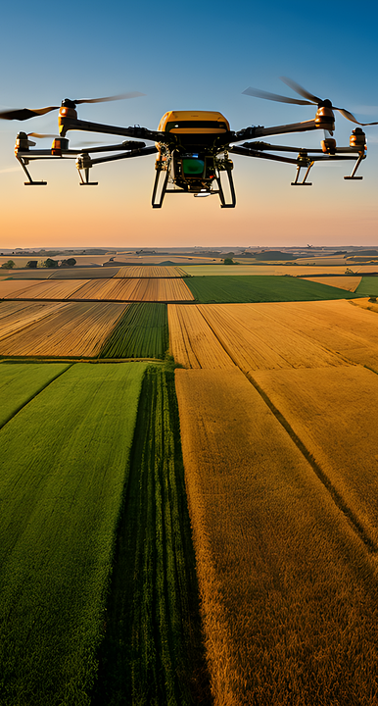
Ilmaston vaihtelu ja ympäristöpaine
01
Viljelijät kohtaavat äärimmäisempiä sääolosuhteita, arvaamattomia sateita, kuivuutta ja lisääntyvää tuholais- ja tautipainetta eri alueilla.
Resurssitehokkuus ja nousevat tuotantokustannukset
02
Nousevat veden, lannoitteiden, rehun ja energian kustannukset lisäävät paineita tuottaa tehokkaasti samalla, kun täytetään kestävän kehityksen vaatimukset ja määräykset.
Työvoimapula ja osaamisvaje
03
Ikääntyvä työvoima ja rajalliset digitaaliset taidot vaikeuttavat maatilojen toiminnan ylläpitämistä, mukauttamista ja modernisointia.

Slide 14
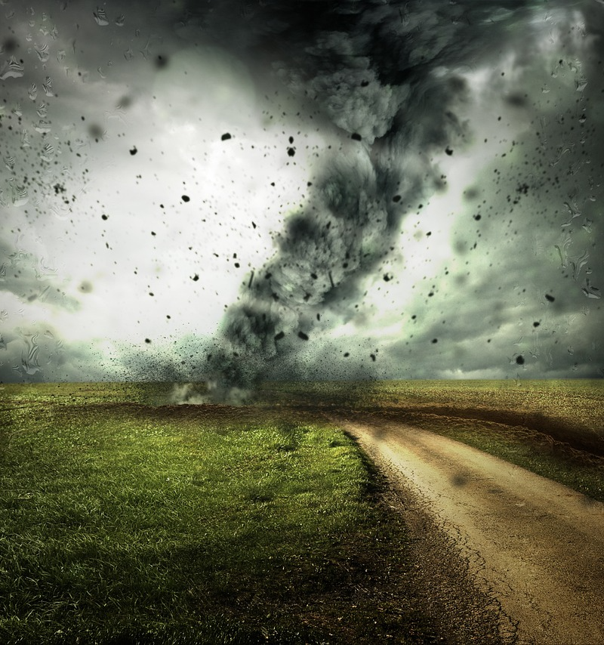
Haaste 1: Ilmaston vaihtelu ja ympäristöpaine
Viljelijät kohtaavat yhä useammin arvaamattomia sääolosuhteita, kuten kuivuutta, tulvia, helleaaltoja ja epätavallisia pakkasia.
Nämä olosuhteet vaikeuttavat istutuksen, kastelun, sadonkorjuun ja karjanhoidon suunnittelua pelkästään aiempien kokemusten perusteella.
Äärimmäiset sääilmiöt lisäävät myös sadon epäonnistumisen, maaperän huonontumisen ja eläinten terveysongelmien riskiä, ​​mikä lisää paineita maatilojen selviytymiskyvylle ja ruokaturvalle.

Slide 15
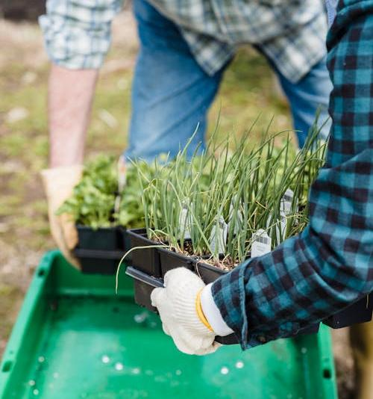
Ympäristöpaine viljelyjärjestelmissä
Maatalouden odotetaan pienentävän ympäristöjalanjälkeään samalla kun se säilyttää tuottavuuden.
Tämä sisältää vedenkulutuksen vähentämisen, lannoitteiden ja torjunta-aineiden valumien vähentämisen, luonnon monimuotoisuuden suojelun ja maaperän terveyden parantamisen.
Näiden odotusten täyttäminen edellyttää usein enemmän seurantaa, kirjanpitoa ja ympäristöstandardien noudattamista, mikä lisää maataloustyön monimutkaisuutta.

Slide 16
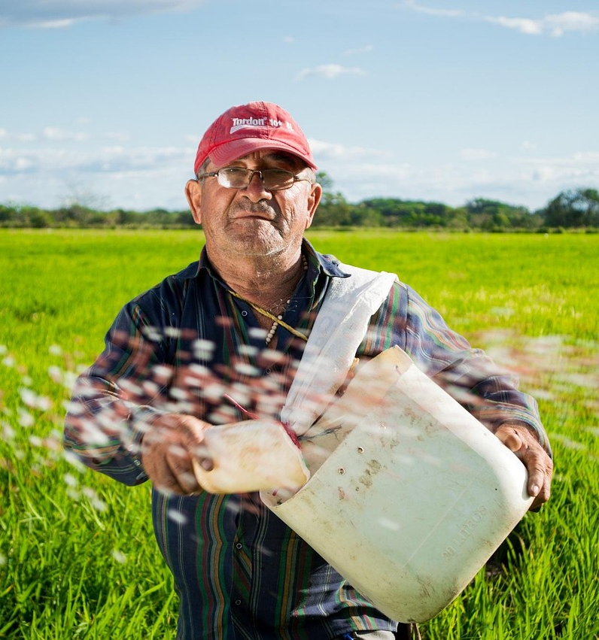
Haaste 2: Resurssitehokkuus ja nousevat tuotantopanoskustannukset
Maataloustyöntekijät ja tilanhoitajat kohtaavat jatkuvasti nousevia kustannuksia välttämättömien tuotantopanosten, kuten lannoitteiden, eläinten rehun, veden, polttoaineen ja energian, osalta. Nämä nousevat kustannukset vaikuttavat suoraan maatilan päivittäiseen toimintaan, työsuunnitteluun ja taloudelliseen päätöksentekoon.
Ammatillisen koulutuksen näkökulmasta tämä tarkoittaa, että oppijoiden on vahvistettava taitojaan tuotantopanosten käytön seurannassa, kustannus-hyötysuhteiden ymmärtämisessä ja tietoon perustuvien operatiivisten valintojen tekemisessä.
Resurssien tehokkaasta käytöstä on tullut keskeinen työpaikkaosaaminen, erityisesti viljelyyn, karjanhoitoon ja maatalouskoneiden käyttöön liittyvissä tehtävissä.

Slide 17
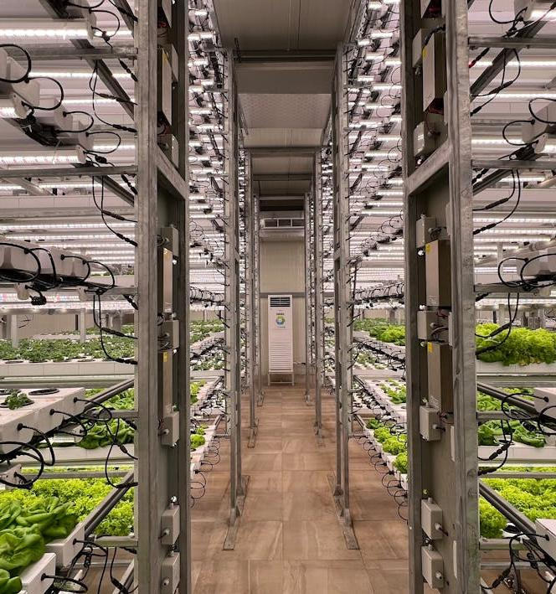
Tehokkuus sääntelypaineen alla
Nousevien kustannusten ohella maataloustyöntekijöiden on toimittava yhä yksityiskohtaisempien kestävyysstandardien ja ympäristömääräysten mukaisesti. Näihin kuuluvat lannoitteiden käytön rajoitukset, vedenottoa koskevat säännöt, eläinten hyvinvointia koskevat vaatimukset ja kirjanpitovelvoitteet.
Ammatillisessa koulutuksessa opiskeleville tämä luo tarpeen kehittää käytännön taitoja maatalouskäytäntöjen seurannassa, dokumentoinnissa ja mukauttamisessa vaatimustenmukaisuuden varmistamiseksi.
Koulutus, jossa yhdistyvät tehokkuus ja sääntely, auttaa oppijoita ymmärtämään, miten jokapäiväiset tehtävät, kuten lannoitteiden käyttö, laitteiden kalibrointi ja tietojen kirjaaminen, edistävät kestävää ja vaatimusten mukaista maatilatoimintaa.

Slide 18
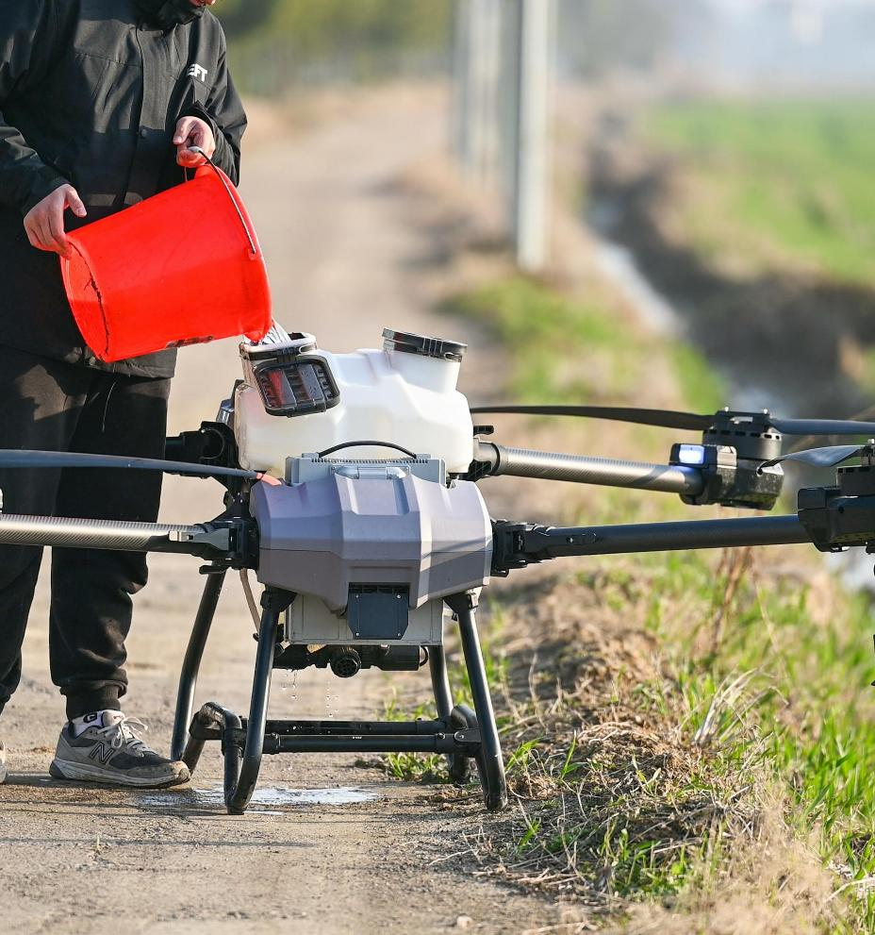
Haaste 3: Työvoimapula ja osaamisvaje
Monet maatilat ja elintarvikeyritykset kärsivät jatkuvasta työvoimapulasta, jota aiheuttavat ikääntyvä työvoima, maaseudun väestökato ja nuorten sukupolvien vähentynyt kiinnostus maatalousalan ammatteihin. Tämä lisää painetta nykyisiin työntekijöihin, mikä usein johtaa pidempiin työaikoihin ja heikentyneeseen kykyyn mukauttaa käytäntöjä tai ottaa käyttöön uusia menetelmiä.
Ammatillisen koulutuksen näkökulmasta tämä korostaa oppijoiden varustamisen tärkeyttä moniosaavilla ja mukautuvilla taidoilla, joiden avulla he voivat suorittaa laajemman kirjon tehtäviä turvallisesti ja tehokkaasti. Koulutuksella on keskeinen rooli työntekijöiden valmentamisessa käyttämään nykyaikaisia ​​laitteita, hallitsemaan työmäärää ja ylläpitämään tuottavuutta pienemmissä tiimeissä.

Slide 19
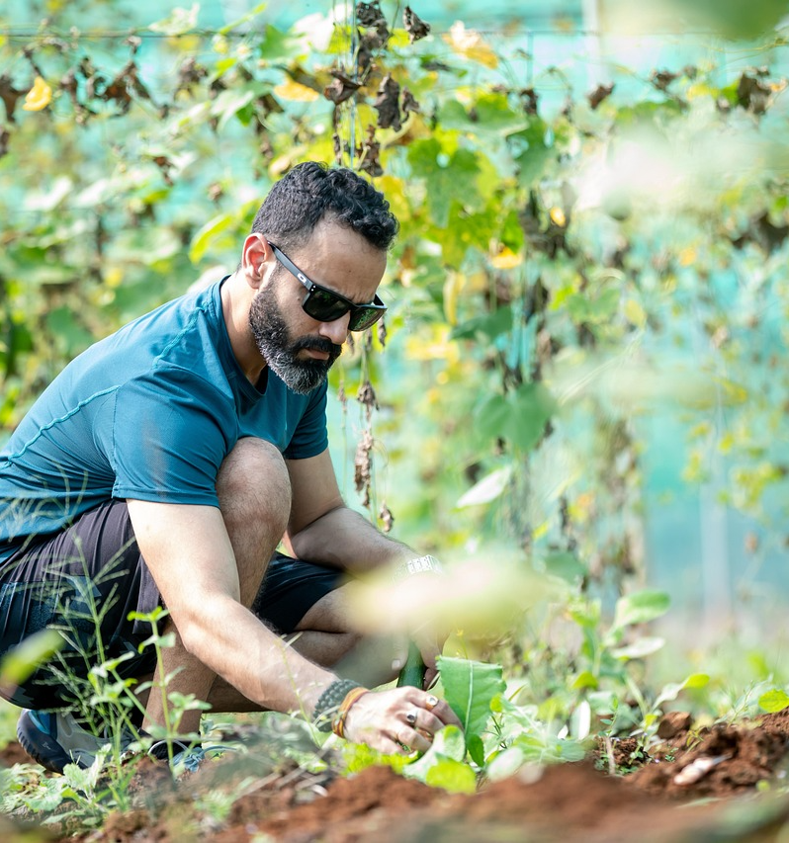
Osaamisvajeet ja digitaalinen valmius
Maatalouden muuttuessa yhä enemmän teknologiapainotteiseksi työntekijöiden odotetaan ottavan käyttöön digitaalisia työkaluja, kuten antureita, tilanhallintaohjelmistoja ja automatisoituja järjestelmiä.
Monilla nykyisillä ja tulevilla työntekijöillä on kuitenkin epätasainen pääsy digitaalisten ja dataan liittyvien taitojen koulutukseen. Ammatillisella koulutuksella on keskeinen rooli näiden työkalujen käyttöluottamuksen ja osaamisen rakentamisessa.
Digitaalisten valmiuksien kehittäminen käytännön koulutuksen avulla auttaa oppijoita tulkitsemaan tietoa, tukemaan päätöksentekoa ja integroimaan teknologiaa jokapäiväisiin maatilan tehtäviin menettämättä käytännön, kokemusperäisen tiedon arvoa.

Slide 20
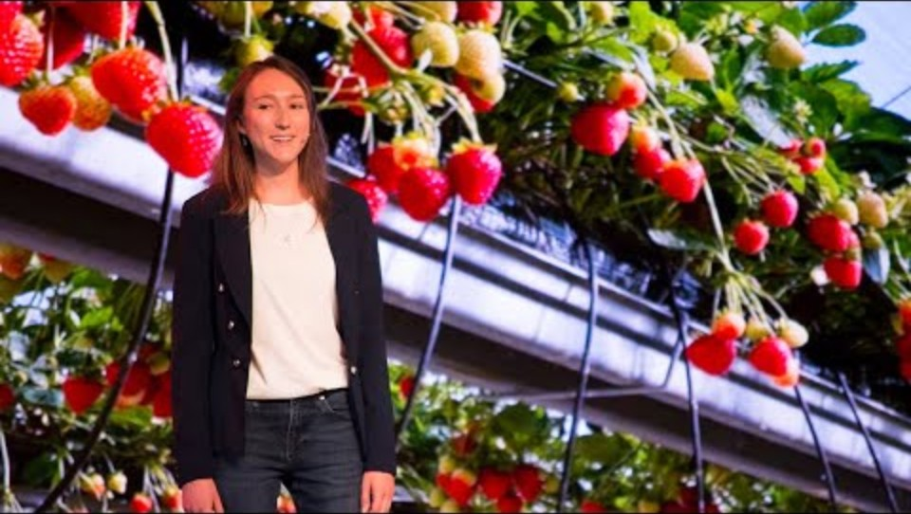
KATSELLA
Tekoälyn vaikutus elintarvikealaan
Katso seuraava TED-video aiheesta ”Miten maatalousrobotiikka muuttaa syömääsi ruokaa”.
Tässä videossa tarkastellaan, miten robotiikkaa ja tekoälyä otetaan käyttöön todellisissa maatalousympäristöissä työvoimapulan, tehokkuushaasteiden ja kestävyyspaineiden ratkaisemiseksi.
Saatavilla myös osoitteessa
https://youtu.be/RjJfcoeFS5c?si=nJFAI5jM1-kKT3U1

Slide 21
03
Luku 3-
Miten tekoäly voi tukea maataloutta

Slide 22
Voiko tekoälystä tulla liittolainen nykyaikaiselle maataloudelle?
Edellisessä luvussa analysoimme nykyaikaisen maatalouden keskeisiä haasteita – ilmaston vaihtelusta ja resurssien niukkuudesta työvoimapulaan ja kasvaviin tuotantovaatimuksiin. Tässä luvussa esitetään yleiskatsaus siitä, miten näihin haasteisiin voidaan vastata tekoälyn avulla.
Tekoälystä on tulossa arvokas työkalu nykyaikaisessa maataloudessa, sillä se auttaa viljelijöitä tekemään nopeampia, tarkempia ja kestävämpiä päätöksiä. Dataan perustuvien näkemysten, automaation ja ennustavien ominaisuuksien avulla tekoäly tukee viljelijöitä tuotantopanosten optimoinnissa, satojen parantamisessa ja riskien tehokkaammassa hallinnassa.

Slide 23
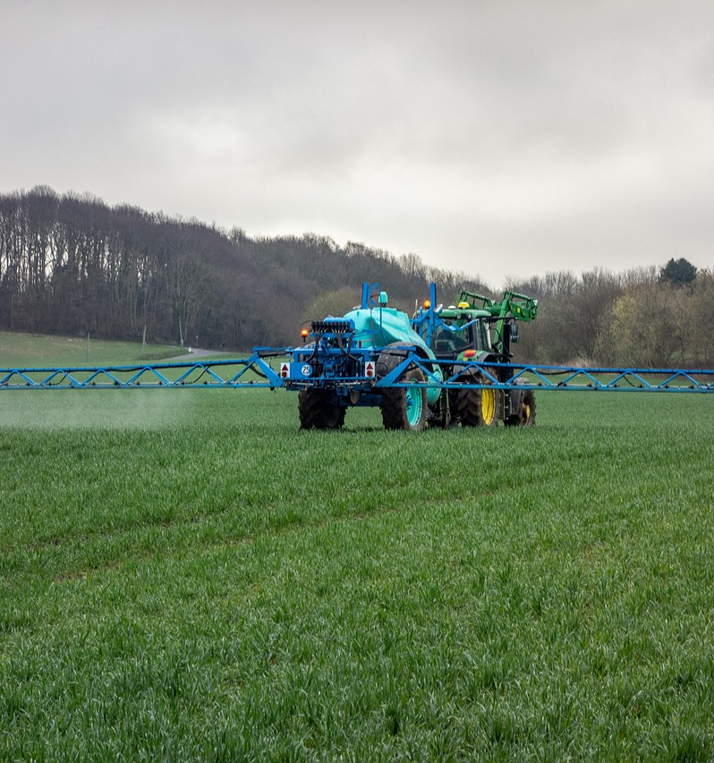
Ilmaston vaihtelu ja ympäristöpaine: tekoälyratkaisut
Tekoäly tarjoaa tehokkaita uusia ratkaisuja, jotka voivat auttaa meitä reagoimaan tehokkaammin.
Ilmastoennusteiden parantamisesta sopeutumisstrategioiden vahvistamiseen, tekoäly tarjoaa työkaluja, jotka parantavat päätöksentekoa, lisäävät tehokkuutta ja tukevat kestävämpää kehitystä.
Katso, miten tekoäly voi tukea sinua päivittäisessä työssäsi!

Slide 24
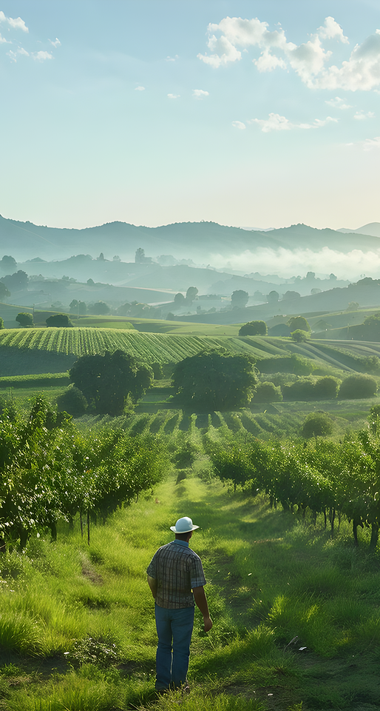
Ilmaston ennustaminen ja ennakkovaroitus
01
Ilmasto-, satelliitti- ja sääasemadatan analyysit
Ennustaa äärimmäisiä tapahtumia (kuivuus, tulvat, helleaallot)
Tukee ennakoivia sato- ja riskienhallintapäätöksiä.
Kasvinterveys ja tautien hallinta
02
Havaitsee taudit, tuholaiset ja ravinteiden puutteet varhaisessa vaiheessa
Käyttää konenäköä nopeaan diagnoosiin
Mahdollistaa kohdennetut, vähäkemikaaliset käsittelyt
Ilmastoälykäs maatalous
03
Käyttää tekoälyä istutusaikataulujen ja viljelykasvien valinnan optimointiin
Sopeuttaa viljelykäytäntöjä muuttuviin ilmasto-olosuhteisiin
Parantaa sietokykyä ja vähentää samalla ympäristövaikutuksia

Slide 25
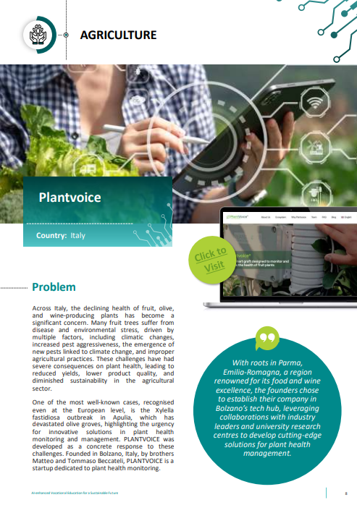


Tapaustutkimus: Plantvoice
PLANTVOICE® auttaa maanviljelijöitä ennustamaan maataloustuotannon laatua ja maksimoimaan sadon. Se perustuu palveluna tarjottavaan anturiteknologiaan, joka kerää ja analysoi kasvien sisäisiä fysiologisia tietoja ja tarjoaa maanviljelijöille yksityiskohtaista tietoa satojen terveydentilasta. Järjestelmä koostuu minimaalisesti invasiivisesta Phyto-yhteensopivasta laitteesta, joka asetetaan kasvin varteen ja jonka avulla voidaan seurata suolapitoisuutta ja nestevirtausta, eräänlaisena "kasvin elektrokardiogrammina". Sen avulla voidaan:
Tunnista vedenpuutteen merkit
Tunnistaa sienten, bakteerien ja muiden taudinaiheuttajien varhaiset ​​hyökkäykset
Analysoida kasvin reaktio viljelytoimenpiteisiin
(Subtitles) Plantvoice for APPLES growers in Val di Non (Trentino) and South Tyrol - YouTube

Slide 26
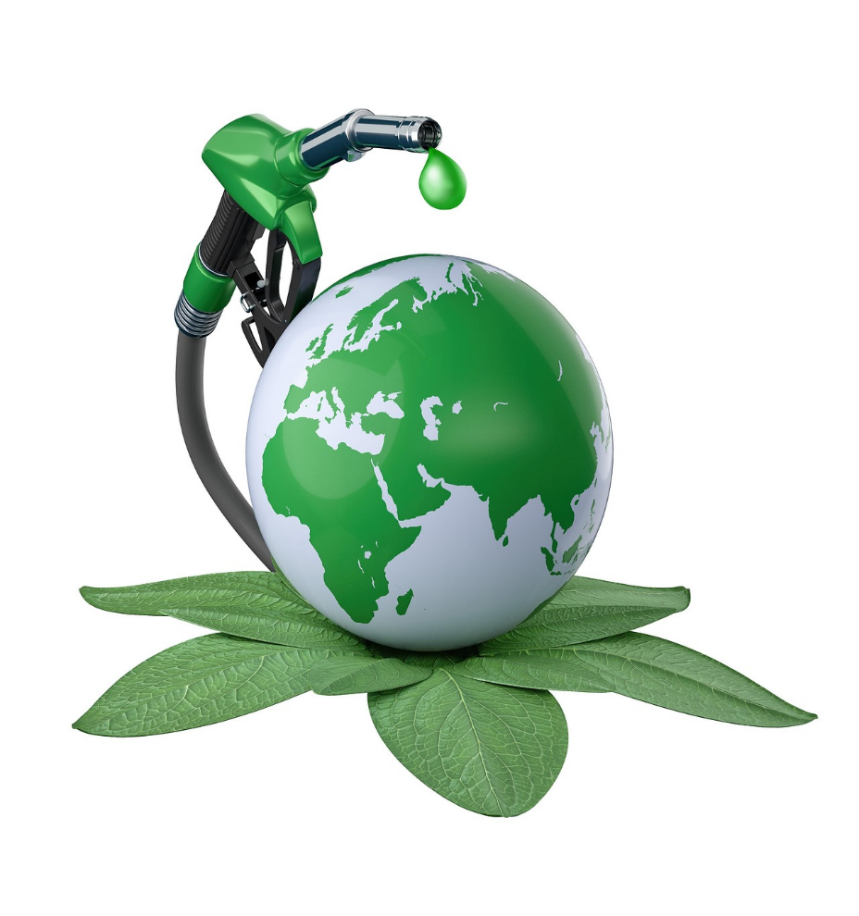
Resurssitehokkuus ja kustannusten vähentäminen maataloudessa: tekoälyratkaisut
Tekoäly tarjoaa tehokkaita työkaluja, jotka auttavat viljelijöitä tuottamaan enemmän vähemmällä, optimoimaan toimintaa ja vähentämään taloudellista riskiä. Muuntamalla dataa käytännön oivalluksiksi tekoäly mahdollistaa älykkäämpiä päätöksiä, paremman tehokkuuden ja pitkän aikavälin kestävyyden.

Slide 27
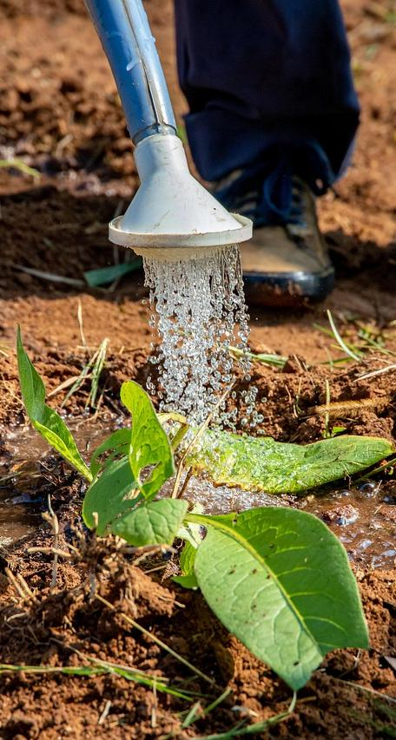
Tarkkuuskastelu
01
Analysoi maaperän kosteutta, sääennusteita ja sadon tarpeita
Toimittaa vettä vain sinne, missä ja milloin tarvitaan
Vähentää veden ja energian kulutusta.
Älykäs lannoitus
02
Koneoppimismallit laskevat tarkat ravinnetarpeet
Ehkäisee liikakäyttöä ja valumista
Vähentää lannoitteiden käyttöä ja säilyttää samalla sadon määrän
Energian optimointi
03
Suunnittelee koneiden käytön ja kastelun edullisten energianhintojen aikoina
Parantaa pumppujen, kasvihuoneiden ja varastointijärjestelmien käyttöä
Vähentää polttoaineen ja sähkön kulutusta

Slide 28
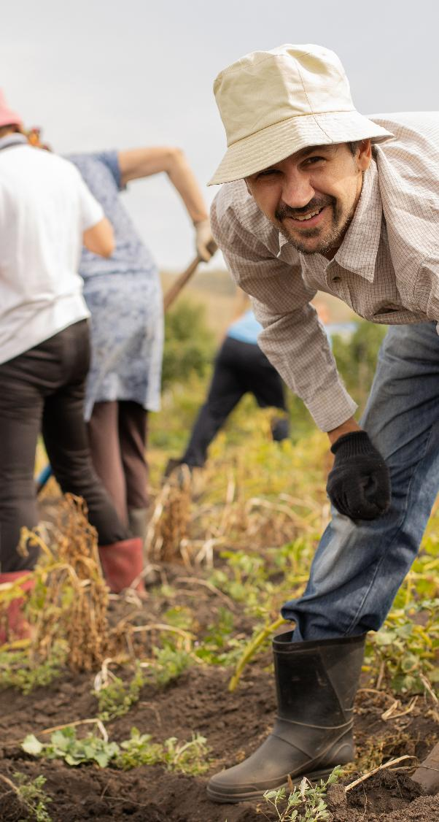
Tehon käyttö optimoitu
04
Tekoäly suosittelee siementen, lannoitteiden ja torjunta-aineiden käyttöä mahdollisimman vähäisessä määrin
Vähentää riippuvuutta kalliista tuotantopanoksista
Säilyttää tai parantaa tuottavuutta
.
Ongelmien varhainen havaitseminen
05
Tietokonepohjainen kuvantunnistus tunnistaa tuholaiset, taudit ja ravinnepuutokset varhaisessa vaiheessa
Estää kalliita satotappioita
Mahdollistaa kohdennettuja ja edullisia toimenpiteitä

Slide 29
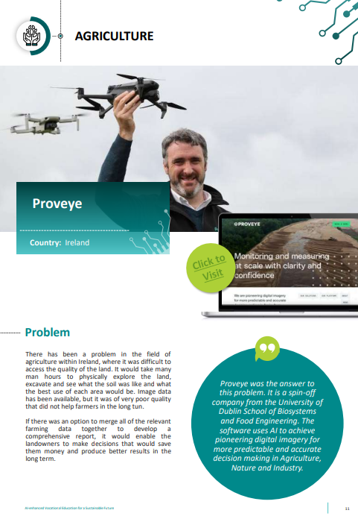
Proveye
Proveye on tekoälypohjainen kaukokartoitusjärjestelmä, joka käsittelee satelliitti-, drooni- ja maanpäällisiä kuvia ja tarjoaa tarkkoja, lähes reaaliaikaisia ​​tietoja maatalouden ja ympäristönhallinnan tarpeisiin.
Sen tärkeimmät ominaisuudet ovat:
- Nurmialueiden seuranta (ProvGrass): Mittaa automaattisesti laidunten peittävyyttä, kasvua ja satopotentiaalia.
- Tarkkuuslannoitteiden levitys (ProvVari): Se luo muuttuvan määrän lannoitekarttoja, jotka voivat vähentää typen käyttöä.
- Ympäristön ja kestävyyden seuranta: Tukee hiilensidonnan, luonnon monimuotoisuuden ja luontoon perustuvien ratkaisujen todentamista nurmikoilla ja kosteikoilla.
- Integroitu datakeskus: Yhdistää satelliitti-, miehittämättömien ilma-alusten ja kenttäanturien tiedot yhdeksi alustaksi maankäytön muutosten ja riskien, kuten kuivuuden tai kuusien, seurantaa varten.

Slide 30
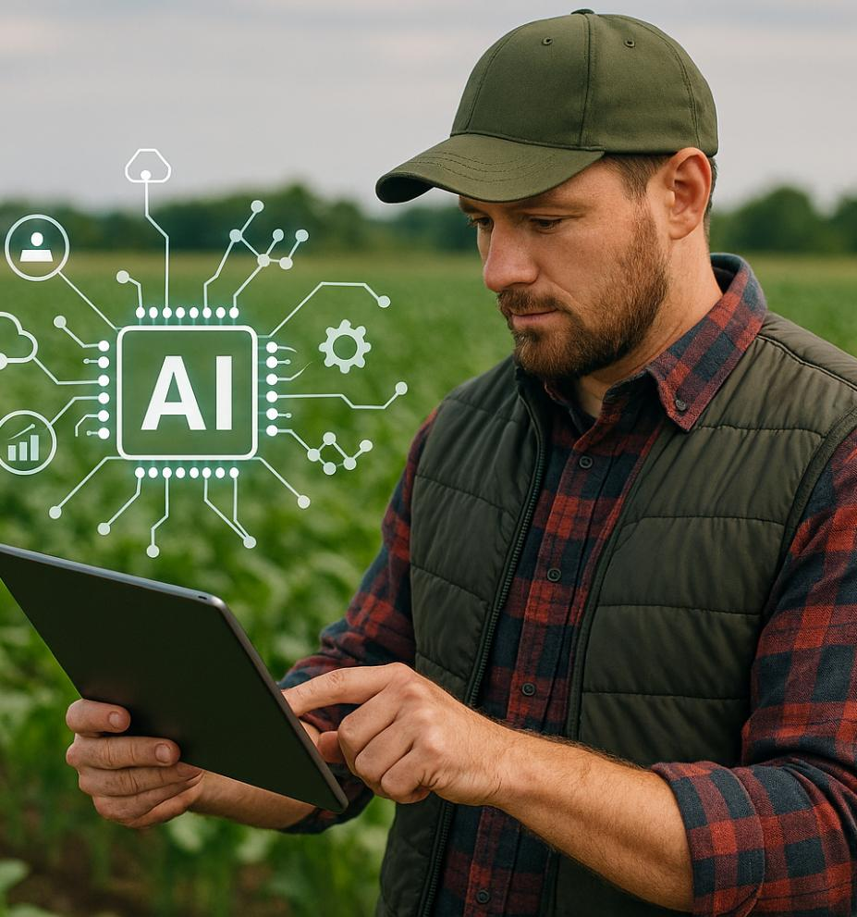
Työvoimapula ja osaamisvaje: tekoälyratkaisut
Tekoäly tarjoaa käytännöllisiä ja skaalautuvia ratkaisuja, jotka auttavat kuromaan umpeen työvoimapulan ja kasvavan yhteiskunnallisten taitojen tarpeen aiheuttamaa kuilua.
Automatisoimalla keskeisiä tehtäviä, yksinkertaistamalla monimutkaisia ​​päätöksiä ja tukemalla nopeaa taitojen kehittämistä tekoäly mahdollistaa maatilojen tehokkaan toiminnan jopa rajallisilla henkilöresursseilla.

Slide 31
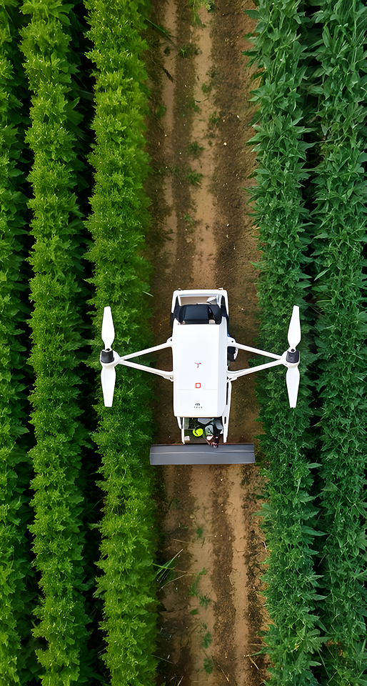
Automaatio ja robotiikka
01
Autonomiset koneet vähentävät manuaalisen työn tarvetta
Droonit suorittavat valvonta-, ruiskutus- ja kartoitustehtäviä tehokkaasti
Robotit hoitavat toistuvia, aikaa vieviä tehtäviä suurella tarkkuudella.
Tekoälyllä toimiva päätöksentuki
02
Tarjoaa oppaita istutukseen, kasteluun ja sadonhoitoon
Yksinkertaistaa monimutkaisia ​​agronomisia päätöksiä
Reaaliaikaiset suositukset parantavat tuottavuutta
Älykäs koulutus ja tiedonsiirto
03
Tekoälypohjaiset sovellukset tarjoavat vaiheittaista ohjausta maatilan
Tehtäviin Virtuaaliassistentit ja chatbotit tarjoavat välitöntä agronomista tukea
Digitaaliset koulutustyökalut auttavat parantamaan henkilöstön osaamista nopeasti ja kustannustehokkaasti

Slide 32
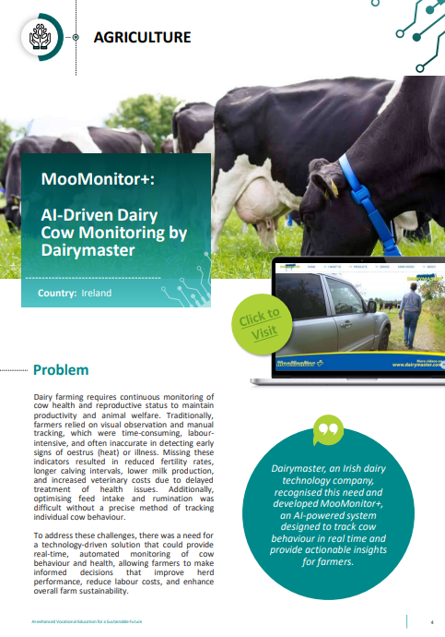
Tapaustutkimus: MooMonitor
MooMonitor+ on järjestelmä, joka seuraa lehmien käyttäytymistä. Se tarjoaa ratkaisuja hedelmällisyyteen ja eläinten terveyteen liittyen tuomalla maatiloille mullistavaa kannettavaa teknologiaa. Järjestelmä hyödyntää pilvipalveluita, kannettavia antureita ja big dataa parantaakseen terveyden ja lisääntymisen seurantaa, mikä muuttaa maataloutta. Se mahdollistaa eläinten yksilöllisen seurannan lähettämällä viljelijöille käyttäytymisilmoituksia, kun se havaitsee mahdollisia terveysongelmia. Tämä mahdollistaa varhaisen puuttumisen ongelmiin, vähentää antibioottien käyttöä ja parantaa toipumisastetta maatiloilla.
Mikä on MooMonitor+? - YouTube

Slide 33

Itsetutkiskeluharjoitus
Tekoälyn käytännön soveltaminen omassa ympäristössäsi
Missä päivittäisessä tai kausittaisessa maataloustyössäsi tekoäly voisi vähentää työmäärää tai parantaa laatua?
(Ajattele koko arvoketjua: suunnittelu → tuotanto → sadonkorjuu → logistiikka.)
Jos voisit automatisoida tai parantaa yhtä tehtävää tekoälyn avulla, mikä se olisi ja miksi?
Mitä pientä ja vähäriskistä tekoälykoetta voisit kokeilla ensi kaudella?
Mitä taitoja, yhteistyökumppaneita tai teknologiaa tarvitset tämän toteuttamiseksi?

Slide 34
04
Luku 4-
Miten pysymme edellä? Ratkaisut ja tulevaisuuteen katsominen

Slide 35
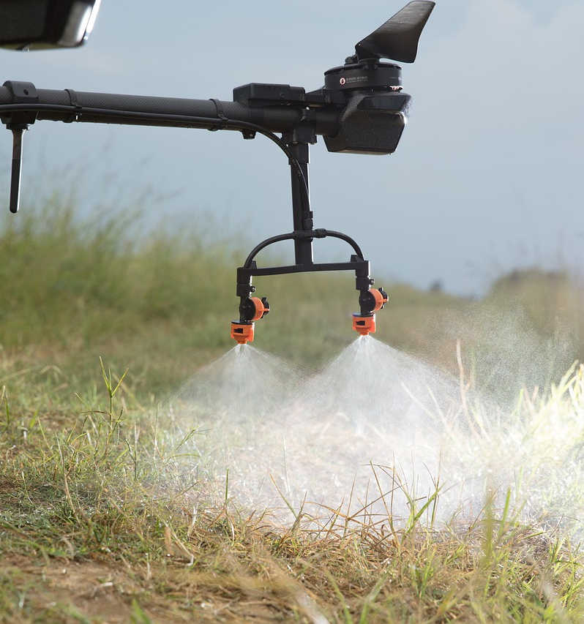
Tekoälyn maataloudelle tuomien haasteiden ennakointi
Tekoäly voi tukea maataloutta, mutta edelläkävijänä pysyminen vaatii vahvoja digitaalisia taitoja, käytännön kokemusta ja tietoon perustuvaa päätöksentekoa. Viljelijöiden tulisi yhdistää tekoälyn tarjoamat tiedot omaan tietämykseensä, valita tarpeisiinsa sopivia teknologioita ja tehdä tiivistä yhteistyötä kumppaneiden kanssa. Selkeä keskittyminen kestävyyteen ja vastuulliseen käyttöön varmistaa pitkän aikavälin selviytymiskyvyn ja menestyksen.

Slide 36
Keskeiset riskit ja haasteet
Tietojen omistajuus ja yksityisyys
Kuka omistaa sensoreiden, dronejen ja tekoälyalustojen keräämän datan?
-Maanviljelijät
- Teknologiayritykset
- Hallitukset
Tämä on edelleen harmaa alue, ja se voi aiheuttaa valtaepätasapaino.
2. Riippuvuus suurista teknologiayrityksistä
Jos tekoälytyökaluista tulee välttämättömiä, on olemassa riski, että pienviljelijät tulevat riippuvaisiksi kalliista suljetuista järjestelmistä. Tämä voi kasvattaa kuilua suurten teollisuustilojen ja pienviljelijöiden välillä.

Slide 37
Keskeiset riskit ja haasteet
3. Työpaikan menetys
Automaatio voi vähentää tarvetta:
Peltotyölle
Laitteiden kuljettajille
Joillekin agronomin tehtäville
Uusia työpaikkoja syntyy, mutta kaikkien, etenkään ikääntyvän työvoiman, siirtymät eivät ole helppoja.
4. Ympäristöriskit
Tekoäly voi optimoida maanviljelyä, mutta se voi myös kannustaa:
Liialliseen tehostamiseen
Monokulttuurien viljelyyn
Liialliseen resurssien käyttöön
Jos voittoa tavoittelevat algoritmit hallitsevat, kestävyys voi kärsiä.

Slide 38
Keskeiset riskit ja haasteet
5. Harha ja epätarkat ennusteet
Tekoäly ei ole täydellinen. Rajallisella tai puolueellisella datalla koulutetut tekoälymallit voivat:
Arvioida maaperän olosuhteita väärin
Suositella haitallisia käytäntöjä
Epäonnistua epätavallisten sääilmiöiden aikana
Meidän on muistettava, että maatalous on sotkuista ja arvaamatonta.
6. Kyberturvallisuusuhkat
Verkkoon yhdistetyt maatilat voidaan hakkeroida. Seuraavia haasteita voi ilmetä:
Kastelujärjestelmät sammuvat
Itseohjautuvat traktorit harhaan
Toimitusketjut häiriintyneet.

Slide 39
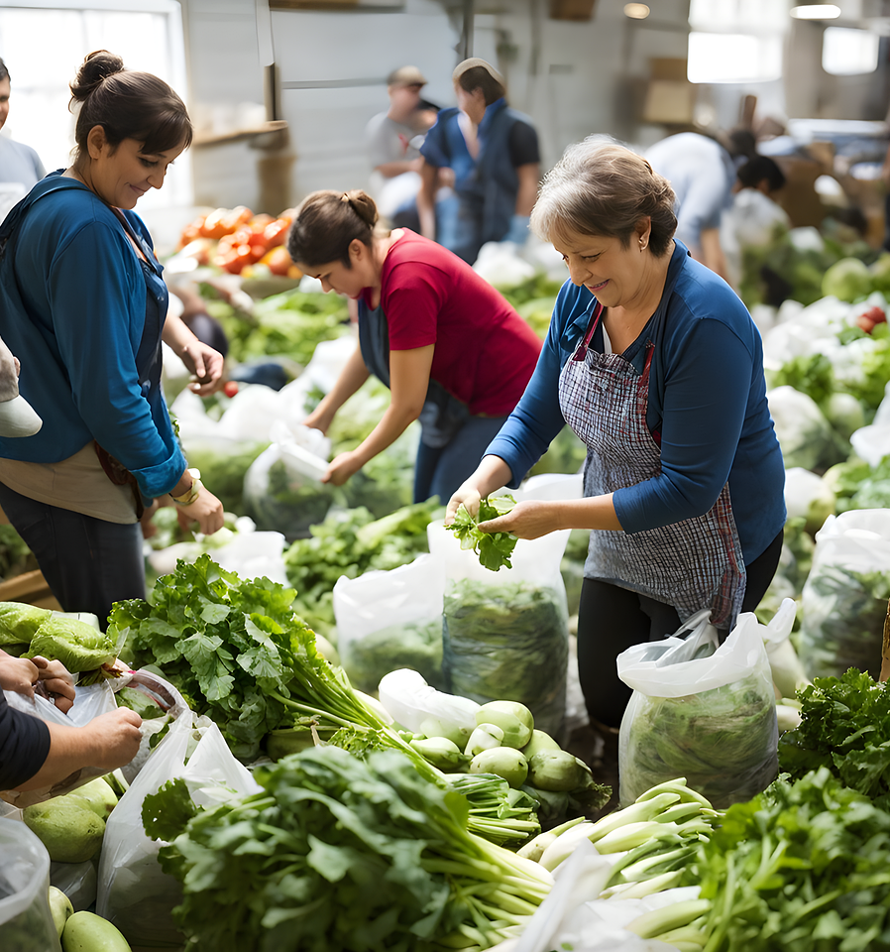
Tulevaisuuteen katsoen
Maanviljelijöiden, päätöksentekijöiden ja teknologian tarjoajien on otettava nämä haavoittuvuudet huomioon ja ennakoitava niitä luomalla suojatoimia jokaiselle käyttöönoton vaiheelle. On varmistettava, että ihmisen asiantuntemus säilyy keskeisessä asemassa. Suhtautumalla tekoälyyn sekä innokkaasti että varovaisesti maatalousala voi hyödyntää innovaatioita ja samalla suojella niiden elintarvikejärjestelmien kestävyyttä ja kestävyyttä, joista me kaikki olemme

Slide 40
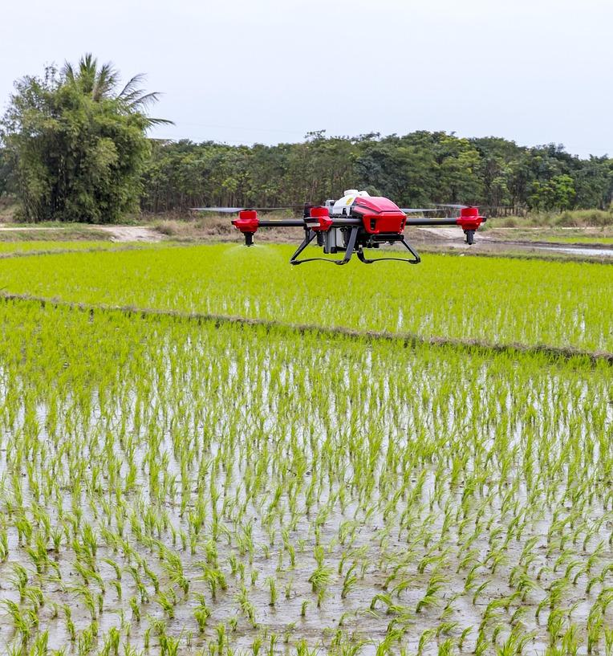
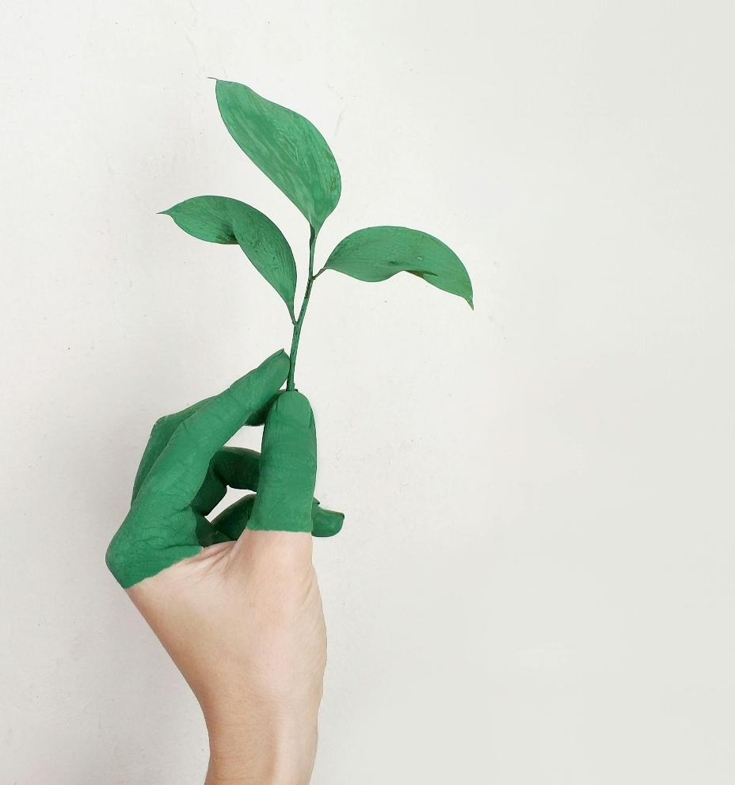
Maat jotka käyttävät tekoälyä eniten maataloudessa
Maailmanlaajuisten analyysien ja ranking-listan perusteella tekoälypohjaisessa maataloudessa edistyneimmät maat ovat yleensä niitä, joilla on vahvat teknologiasektorit, suuria maatalousteollisuuksia ja merkittäviä investointeja digitaaliseen maatalouteen.

Slide 41
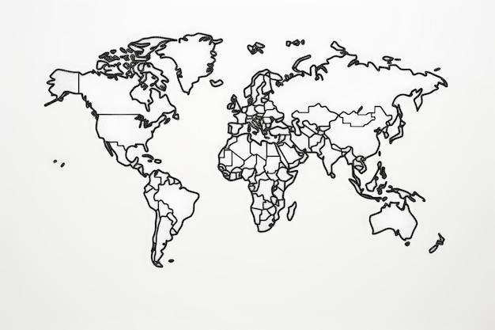
Johtavat maat, jotka käyttävät tekoälyä maataloudessa
🇯🇵 4. Japani
Japani integroi tekoälyn vahvasti seuraaviin:
Robottikorjuu
Älykkäät kasvihuoneet
Automaattinen karjan seuranta
Yhdysvallat
Yhdysvallat on laajalti tunnustettu tekoälymaatalouden globaaliksi johtajaksi, mikä johtuu seuraavista tekijöistät:
Edistyneet täsmäviljelyteknologiat
Vahvat maatalousteknologian startup-yritykset
Robotiikan, droonien ja koneoppimisen laaja käyttö
🇨🇳 5. Kiina
Kiina laajentaa tekoälyä maataloudessa nopeasti seuraavien menetelmien avulla:
Drooneihin perustuva kasvinruiskutus
Älykkäät viljelyalustat
Hallituksen tukemat digitaalisen maatalouden ohjelmat
🇧🇷 7. Brasilia
Brasilia käyttää tekoälyä optimoidakseen:
Suuremaisen sadontuotannon
Satelliittiseurannan
Tarkka karjanhoidon
🇮🇳 6. Intia
Intia laajentaa tekoälyn käyttöönottoa tukeakseen miljoonia maanviljelijöitä keskittyen seuraaviin:
Säätä ja satoja ennakoiva analytiikka
Mobiilipohjaiset tekoälyyn perustuvat neuvontatyökalut
Julkisen ja yksityisen sektorin kumppanuudet
🇳🇱 2. Alankomaat
Pienestä koostaan ​​huolimatta Alankomaat on maatalouden innovaatioiden suurvalta, joka hyödyntää tekoälyä seuraavissa asioissa:
Kasvihuoneiden automatisointi
Huipputeknologinen satojen seuranta
Kestävä ruoantuotanto
🇮🇱 3. Israel
Israel tunnetaan huipputeknologiastaan ​​maatalousteknologiassa, johon kuuluvat:
Tekoälyllä toimivat kastelujärjestelmät
Tietokonenäköön perustuva sadon seuranta
Varhaisvaiheen tautien havaitsemistyökalut

Slide 42
Tapaustutkimus: Sokeriruokoviljelyn muuttaminen tekoälyn avulla
Intian Barmatissa sokeriruokoviljely on ollut ratkaisevan tärkeää maatalouskäytäntöä, mutta perinteiset maatalouden lähestymistavat ja työkalut johtavat korkeisiin kustannuksiin ja tehottomuuteen. Map my Crop -yritys otti käyttöön satelliittiviljelyn seuranta-alustan parantaakseen sokeriruokoviljelyä. Tekoälypohjaisen agronomisen neuvonnan ja täsmäviljelytekniikoiden avulla yritys auttoi viljelijöitä parantamaan tuottavuutta, vähentämään kustannuksia ja edistämään sadon terveyttä.
Tavoite: Sokeriruokosadon laadun ja sadon parantaminen samalla optimoiden resurssien käyttöä.
Ratkaisu: Satelliittipohjaisen sadonseuranta-alustan käyttö, joka tarjosi
Reaaliaikaiset tiedot
- Mahdollisten haasteiden havaitseminen
- Presessioviljelyn suositukset
For more details

Slide 43
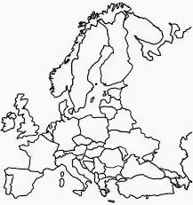
EU ja tekoäly maataloudessa
Alankomaat
Älykkäiden kasvihuoneiden ja täsmäviljelyn edelläkävijä
Antureiden, robotiikan ja ilmastoinnin tekoälyn runsas käyttö
EU:n maatalouspolitiikka edistää tekoälyn käyttöönottoa maailmanlaajuisessa maataloudessa kaikkialla Euroopassa, ja se vastaa 5 prosentista maailmanlaajuisista tekoälysovelluksista maataloudessa.
Tekoälyyn perustuva maaperän analyysi optimoi lannoitteiden käyttöä.
Eurooppalaiset maatalous- ja elintarviketeknologiayritykset parantavat täsmäviljelyä.
Älykkäät maatilat, joissa on käytössä tekoälyautomaatio, pienentävät hiilijalanjälkeä.
Ranska
Suuri maataloussektori
Tekoälyä sovellettuna viinitarhoihin, viljelykasvien tautien havaitsemiseen ja toimitusketjun optimointiin
Saksa
Vahva konepajasektori
Tekoälyä käytetään koneiden automatisointiin, karjan seurantaan ja maaperän analysointiin
Espanja
Tekoäly kastelun hallintaan vesipulasta kärsivillä alueilla
Drooneilla tapahtuva hedelmä- ja oliivientuotannon seuranta
Italia
Tekoäly viinitarhoilla, oliivitarhoilla ja erikoiskasveilla
Keskitytään laadun parantamiseen ja ilmastoriskien ennustamiseen

Slide 44
Keskeiset tiedot
Maatalous on suurten paineiden alla – ilmaston epävakaudesta työvoimapulaan ja kasvavaan maailmanlaajuiseen kysyntään – mutta nämä haasteet luovat myös mahdollisuuksia parannuksiin tekoälyn avulla.
Tekoäly ei korvaa viljelijöitä, vaan se vahvistaa heidän osaamistaan ja tukee kestävämpiä ja tehokkaampia elintarvikejärjestelmiä.
Tekoäly muokkaa tapaa, jolla viljelemme, hallinnoimme ja suojelemme elintarvikejärjestelmiämme. Esimerkkejä ovat ennustava analytiikka, joka auttaa viljelijöitä varautumaan kuivuuteen, työvoimapaineita vähentävät itsenäisesti toimivat koneet sekä jätteitä ja ympäristövaikutuksia minimoivat tarkkuustyökalut.
Tekoälyn omaksuminen tarkoittaa myös sen riskien tunnustamista: tietosuoja, algoritmien puolueellisuus, liiallinen riippuvuus automaatiosta sekä teknologisesti edistyneiden alueiden ja jälkeen jääneiden alueiden välinen kasvava kuilu ovat todellisia haasteita.

Slide 45
Keskeiset tiedot
Maatalouden tulevaisuus riippuu siitä, kuinka vastuullisesti käytämme tekoälyä. Tekoäly ei ole taikuutta; se on tehokas työkalu. Ja kuten minkä tahansa työkalun, sen vaikutus riippuu sen arvoista, hallinnosta ja vastuullisesta käytöstä.
Siksi meidän on huolehdittava siitä, että tuemme viljelijöitä sen sijaan, että korvaisimme heidät, suojelemme ekosysteemejä sen sijaan, että riistäisimme niitä, ja varmistamme, että teknologinen kehitys vahvistaa elintarviketurvaa kaikille.
Tekoälyn vastuullinen käyttö voi auttaa meitä kehittämään maataloutta, joka on entistäkin joustavampaa, kestävämpää ja inhimillisempää.

Slide 46
follow our journey
Kiitos.
www.sustainvet.eu

